Slide 1
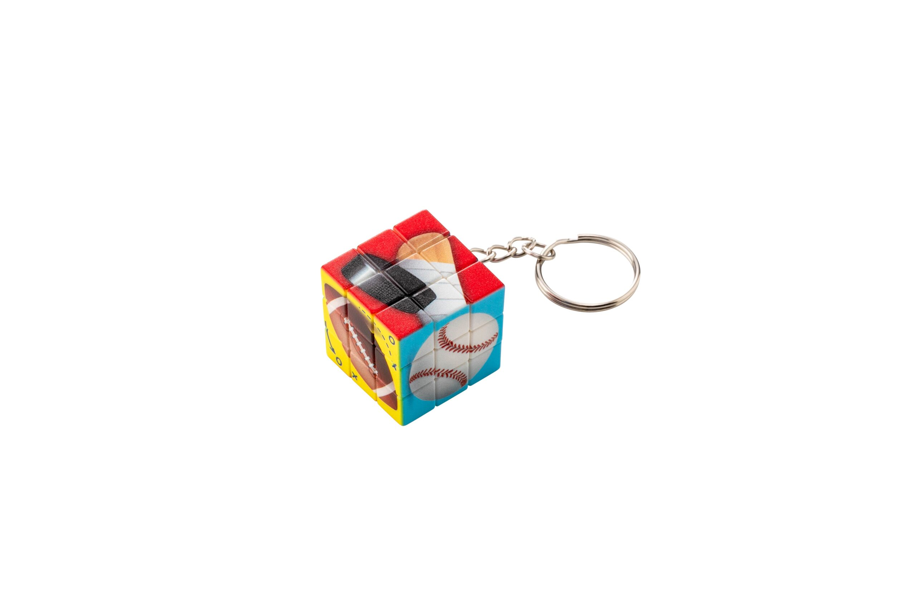
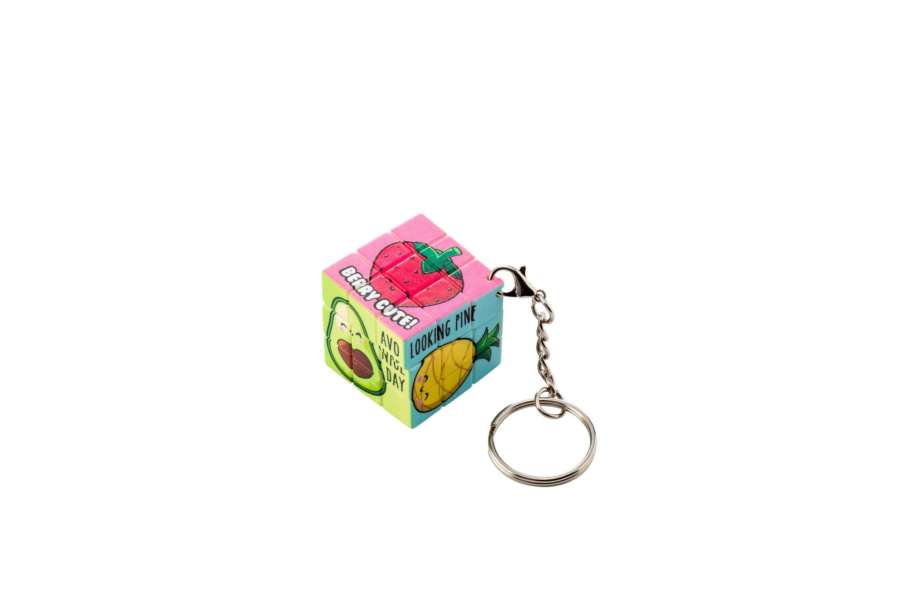
キューブパズルキーホルダー
あの懐かしおもちゃのミニチュア版
3,000個から
あの有名な〇ービックキューブのミニチュア版です。 キーホルダータイプなので販促効果大！
品 番 org506 サイズ 35mm角等 材 質 PS等 印 刷 フルカラー 外 装 個別PP袋入
校了後約30日～

